Slide 1
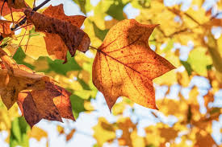
Filastrocca d’autunno
Bambini di 5 anni Sez.A
Insegnanti: Oratino Teresa - Pedalino Livia
-Campi di esperienza
Discorsi e le parole
Le cose tempo e natura
-Obiettivi:
Sviluppare le capacità di concentrazione, interesse e ascolto
Imparare ad ascoltare e gestire la propria voce
Essere fiduciosi sulle proprie capacità

Slide 2
